Slide 1
Projet N°5
Prédire le comportement des clients

Slide 2
Problématique

Slide 3
Introduction de la problématique
L’entreprise Datazon, via son service marketing, cherche à segmenter le comportement de ses clients au plus tôt, dans le but d’augmenter la fréquence d’achat et la valeur moyenne du panier.
Comprendre les différents types d’utilisateurs grâce à leur comportement dans la durée.
La mission
Pour comprendre les différents types d'utilisateurs, il faut trouver les données qui permettent de détecter les catégories dignes d'intérêt d’après le dataset initial.
Classer automatiquement les utilisateurs après leur premier achat.

Slide 4
Introduction de la problématique
Pour répondre à la problématique :
Récupérer les données disponibles.
Les nettoyer.
Les transformer pour être utilisables pour notre problématique.
Rechercher les types d’utilisateurs déjà existants.
Choisir des algorithmes de classification.
Les tester et les améliorer.
Utiliser le meilleur pour classer les nouveaux acheteurs.

Slide 5
SOMMAIRE
Démarche retenue :
Récupération des données.
Exploration des données.
Classification non-supervisée des clients déjà existants.
Tests de quelques algorithmes de classification supervisée afin d’avoir une première opinion.
Optimisation d’une partie de ces algorithmes à l’aide d’une validation croisée.
Choix de l’algorithme final retenu parmi ces derniers.
Test de l’algorithme retenu.
Création de la fonction de test.

Slide 6
Traitement des données

Slide 7
LES DONNEES
Source des données :
Online Retail Data Set
https://archive.ics.uci.edu/ml/datasets/Online+Retail
Fichier d’archive.
Fiable.
Plutôt complète.

Slide 8
LES DONNEES
Colonne1 | column_name | missing_count | filling_factor
0 | CustomerID | 135080 | 75,07
1 | Description | 1454 | 99,73
2 | InvoiceNo | 0 | 100
3 | StockCode | 0 | 100
4 | Quantity | 0 | 100
5 | InvoiceDate | 0 | 100
6 | UnitPrice | 0 | 100
7 | Country | 0 | 100
Colonne1 | 0 | 1 | 2 | 3 | 4 | 5 | 6 | 7
index | count | mean | std | min | 25% | 50% | 75% | max
Quantity | 541909 | 9,55224955 | 218,081158 | -80995 | 1 | 3 | 10 | 80995
UnitPrice | 541909 | 4,61111363 | 96,7598531 | -11062,06 | 1,25 | 2,08 | 4,13 | 38970
CustomerID | 406829 | 15287,6906 | 1713,6003 | 12346 | 13953 | 15152 | 16791 | 18287
Suppression de trois types de données :
Frais Datazon.
Client anonymes.
Factures annulées.

Slide 9
LES DONNEES
De ces données complètes, nous allons « créer » celles qui nous apporterons plus d’informations que celles-ci qui sont à l’état brut.
Extraction de données
Somme totale par facture
Nombre d'articles par facture
Nombre d'articles différents par facture
Nombre de factures par client
Calculs de moyennes
Moyenne d'articles par facture
Moyenne de la somme par facture
Moyenne d'articles différents (catégorie) par facture
Moyenne de la somme par catégorie
Intervalles temporels
Heure d’achat
Jour d’achat (semaine)
Mois d’achat

Slide 10
LES DONNEES
Afin de se faire une idée plus précise de ces nouvelles données, nous allons observer via des graphiques leurs répartitions.

Slide 11
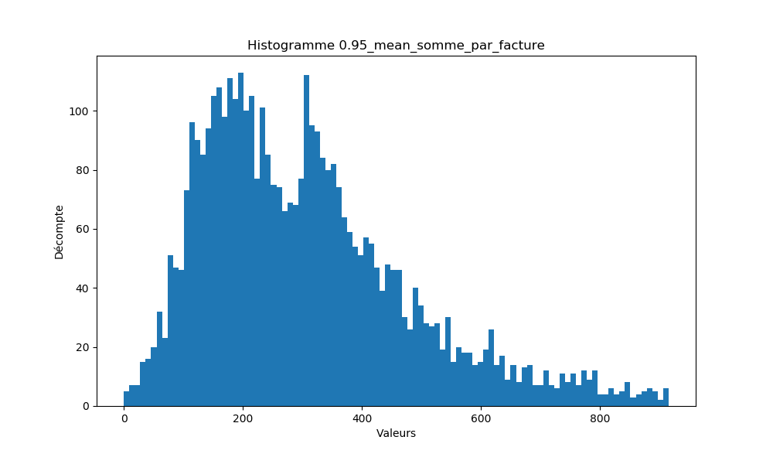
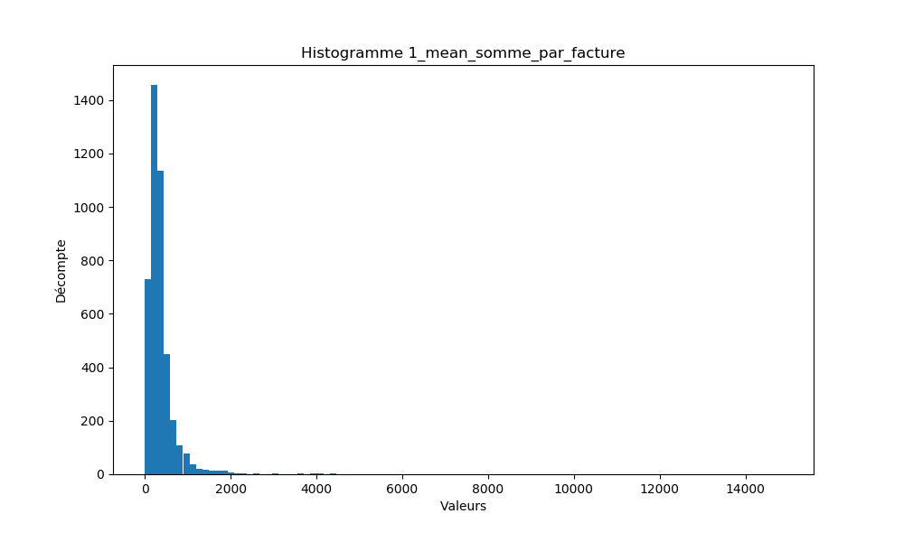
LES DONNEES
Somme moyenne par facture
On devine une distribution selon une loi normale.

Slide 12
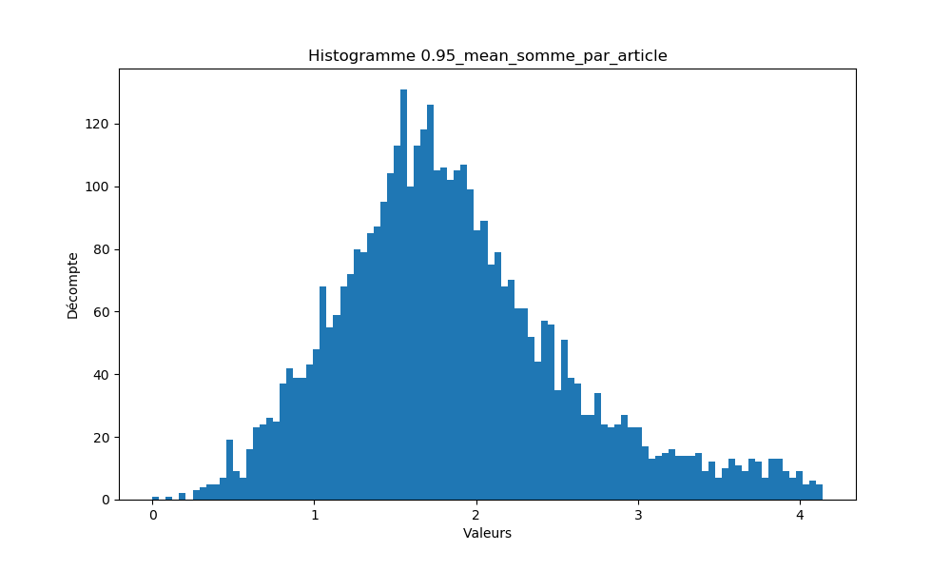
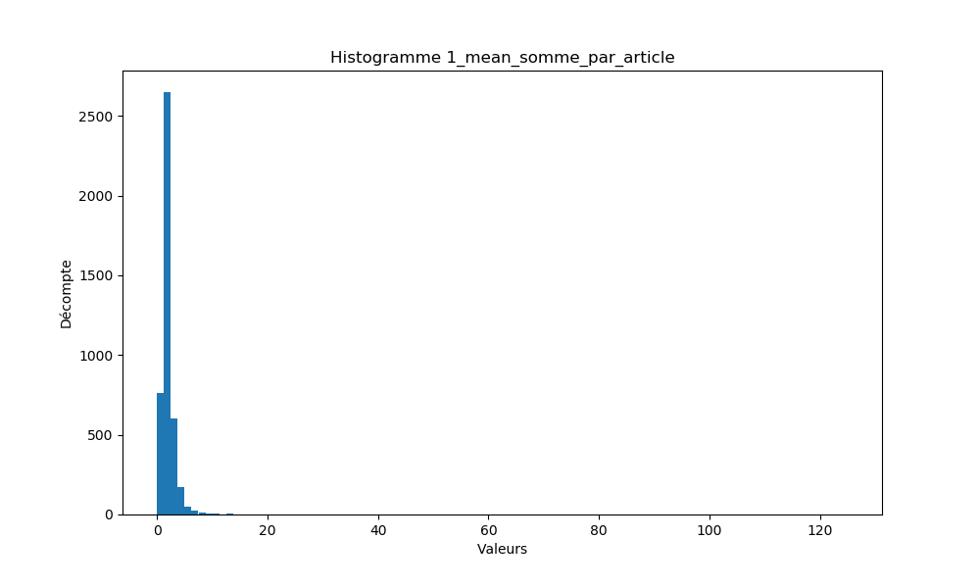
LES DONNEES
Somme moyenne par article
C’est une distribution selon une loi normale.

Slide 13
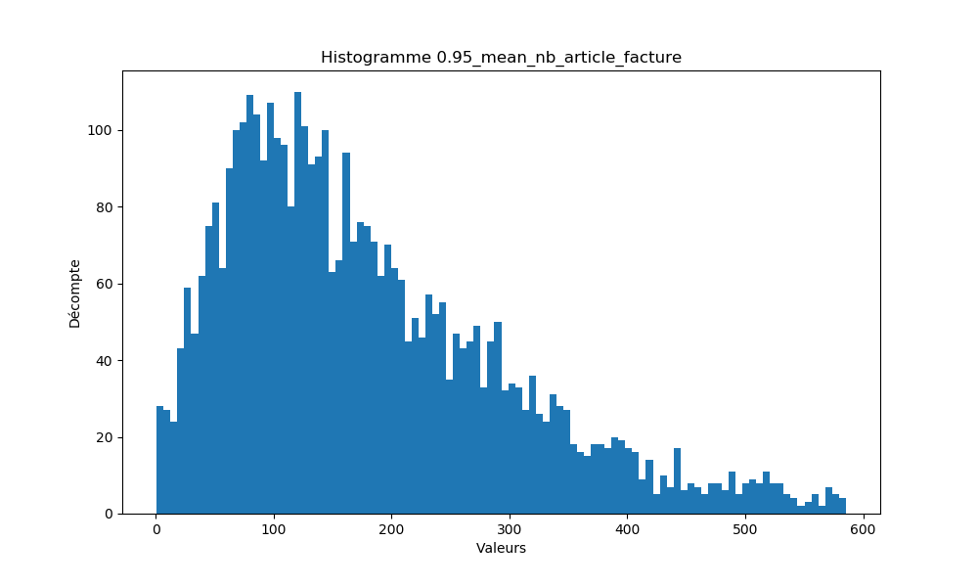
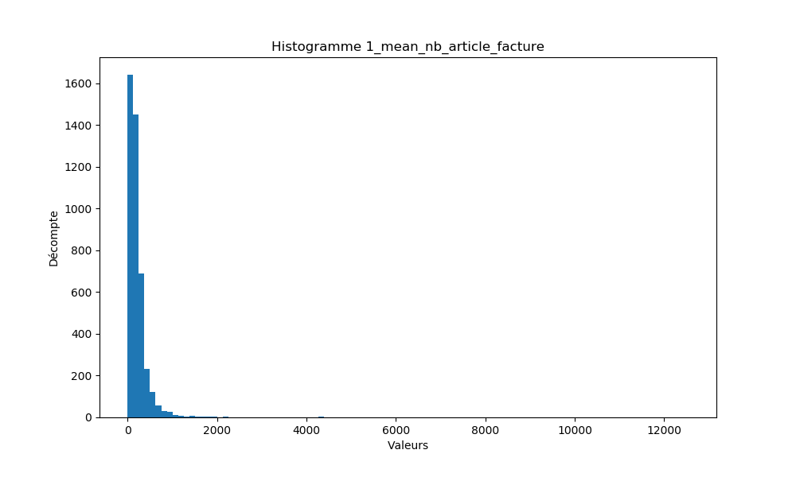
LES DONNEES
Nombre d’articles par facture
On devine une distribution selon une loi normale.

Slide 14
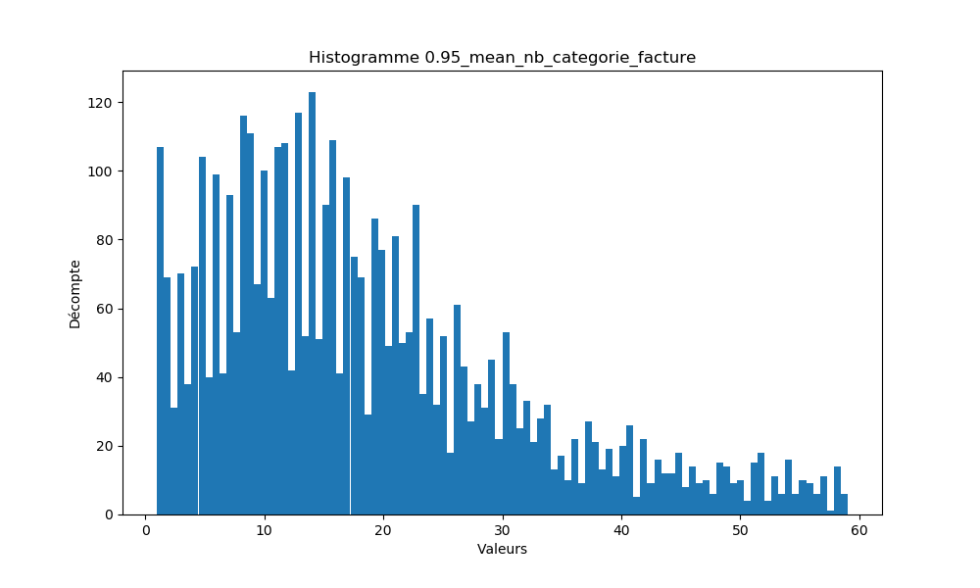
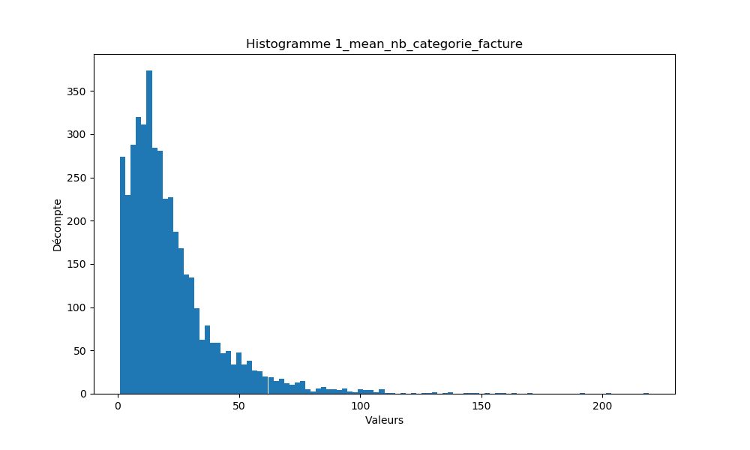
LES DONNEES
Nombre d’articles différents par facture
Cette distribution est un peu plus irrégulière.

Slide 15
Groupe de clients
Afin d’avoir un modèle de référence pour les nouveaux clients, il a été nécessaire de travailler sur les données préexistantes.
Pour cela, une méthode de classification non-supervisée est utilisée.
On va utiliser le KMeans.

Slide 16
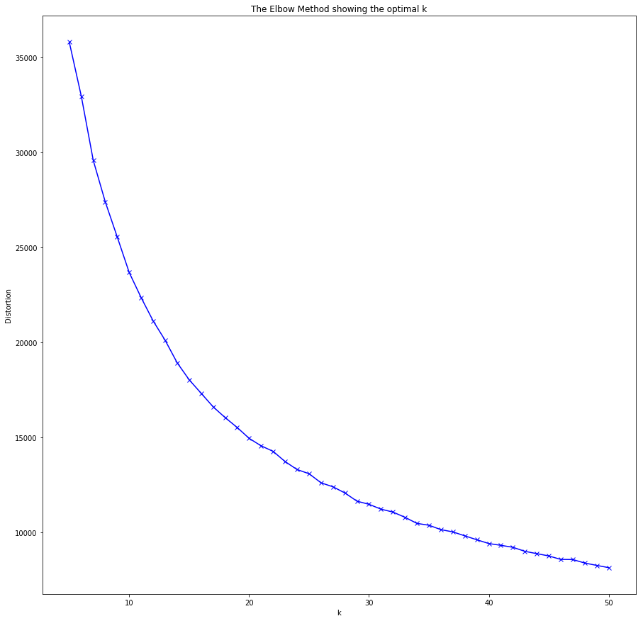
Groupe de clients
La méthode du coude va nous permettre d'obtenir un nombre de clusters optimal, ou du moins une approximation de ce nombre.
Le nombre choisi de cluster est de 20

Slide 17
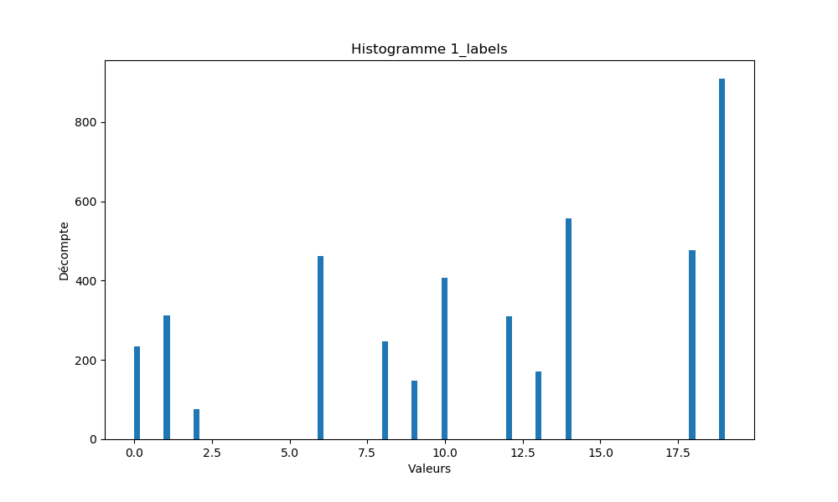
Groupe de clients

Slide 18
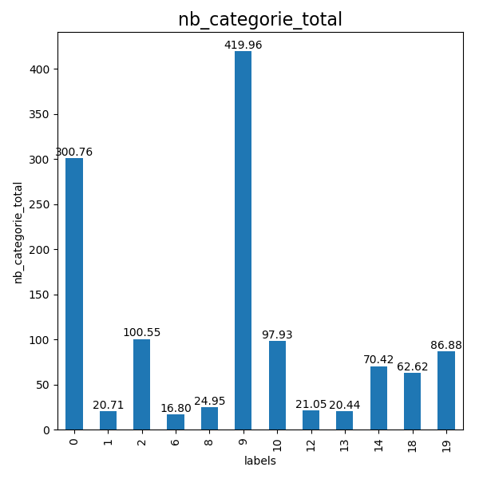
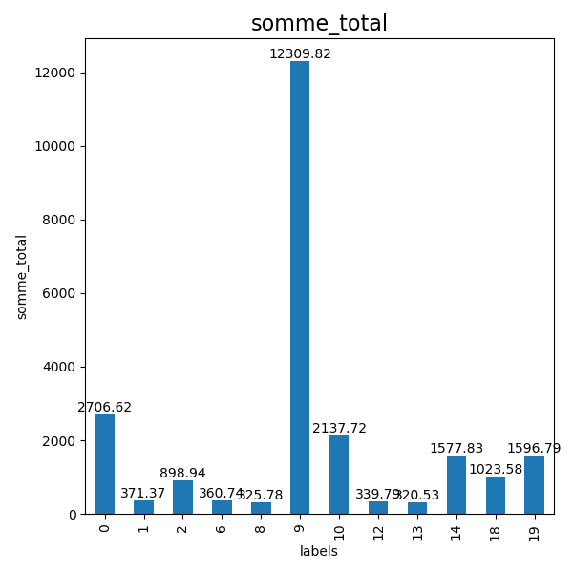
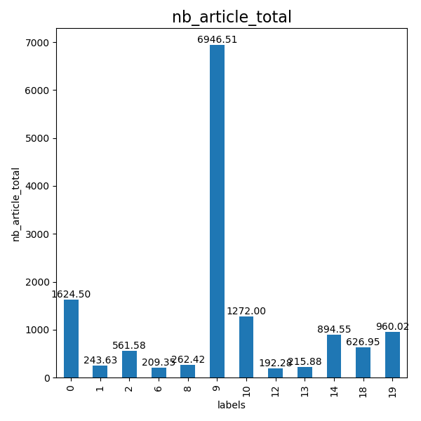
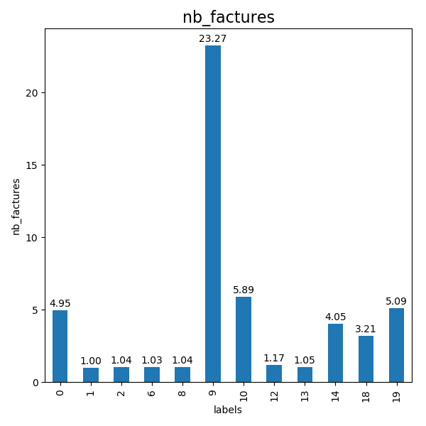
Exemple de groupe de clients
Groupe 9 : Gros acheteur,s grandes quantités, articles très varies
Groupe 0 : Moins gros acheteurs, articles variés

Slide 19
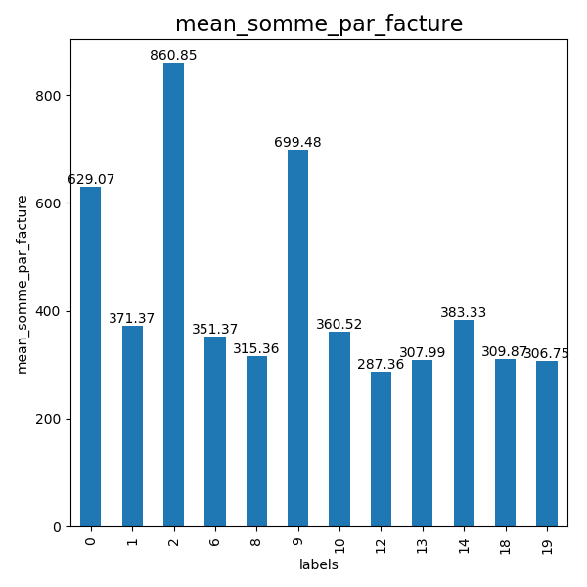
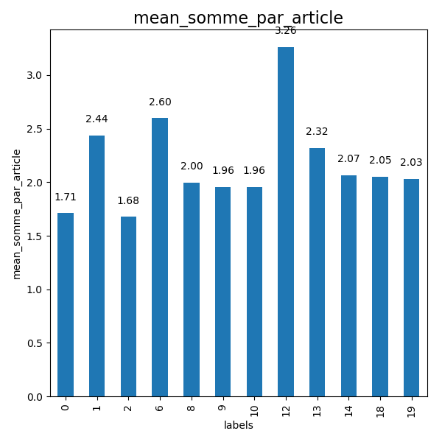
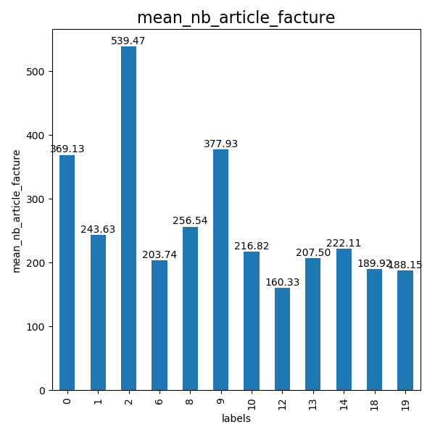
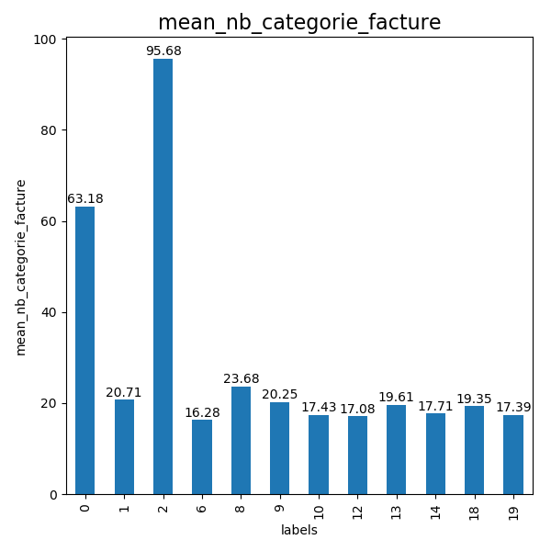
Exemple de groupe de clients
Groupe 2 : Professionel, groupe qui dépense le plus, avec beaucoup d’articles par facture mais peu cher, articles très variés

Slide 20
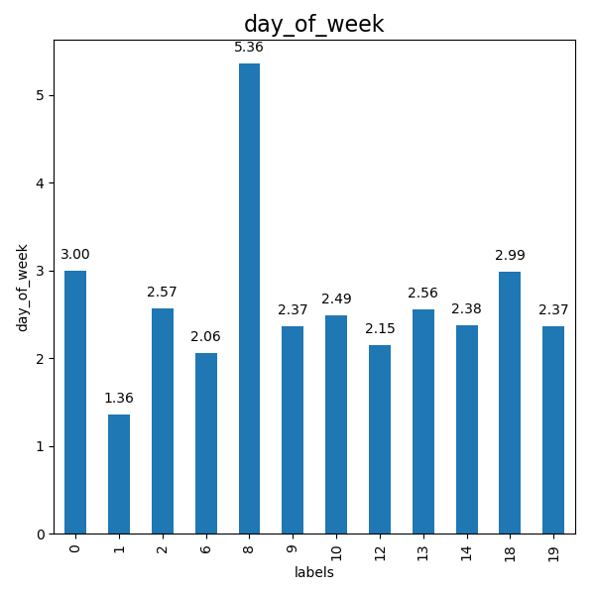
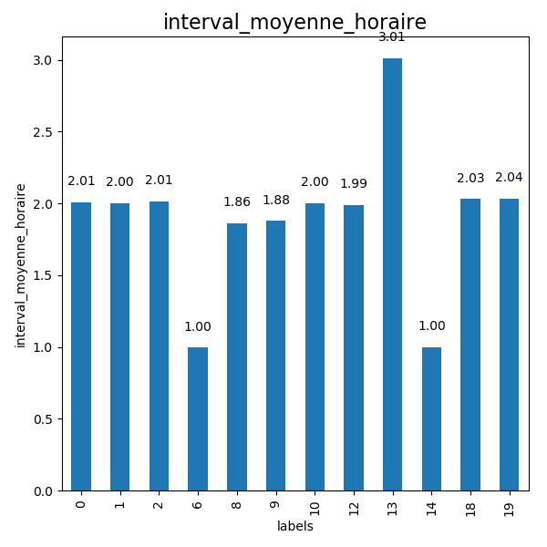
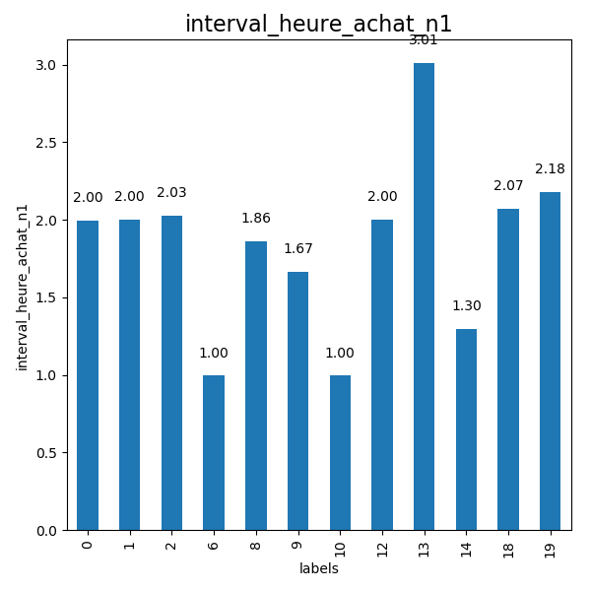
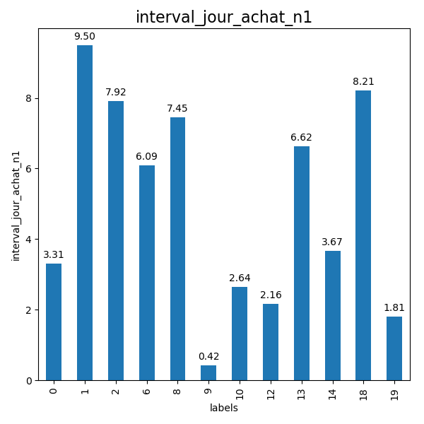
Exemple de groupe de clients
Groupe 8 : Clients du week-end
Groupe 6 : Clients matinaux
Groupe 13 : Clients du soir

Slide 21
différentes pistes de modélisation

Slide 22
Confrontation d’algorithmes
Dans un premier temps, quatre algorithmes sont confrontés sans optimisations particulières :
KNeighborsClassifier.
AdaBoostClassifier.
GradientBoostingClassifier.
RandomForestClassifier.
Dans un second temps, un ou plusieurs de ces algorithmes seront optimisés.

Slide 23
Kneighbors Classifier
La méthode des k plus proches voisins est une méthode d’apprentissage supervisé.
On dispose d’une base de données d'apprentissage constituée de N couples « entrée-sortie ».
Pour estimer la sortie associée à une nouvelle entrée x, la méthode des k plus proches voisins consiste à prendre en compte (de façon identique) les k échantillons d'apprentissage dont l’entrée est la plus proche de la nouvelle entrée x, selon une distance à définir.
Dans un problème de classification, on retiendra la classe la plus représentée parmi les k sorties associées aux k entrées les plus proches de la nouvelle entrée x.

Slide 24
RANDOM FOREST classifier
Cet algorithme appartient à la famille des agrégations de modèles.
Le principe est de faire la moyenne des prévisions de plusieurs modèles indépendants pour réduire la variance et donc l’erreur de prévision.
Pour construire ces différents modèles, on sélectionne plusieurs échantillons (tirages avec remises).
Les forêts aléatoires ajoutent de l’aléa au niveau des variables.
Pour chaque arbre on sélectionne un échantillon d’individus et à chaque étape, la construction d’un nœud de l’arbre se fait sur un sous-ensemble de variables tirées aléatoirement.
On se retrouve donc avec plusieurs arbres et donc des prédictions différentes.
Pour obtenir la valeur finale, dans le cas d’une classification, on garde la valeur la plus probable.

Slide 25
Le Boosting
Par addition au bagging, il existe le boosting.
Les différents classifieurs sont pondérés de manière à ce qu’à chaque prédiction, les classifieurs ayant prédit correctement auront un poids plus fort que ceux dont la prédiction est incorrecte.
Adaboost est un algorithme de boosting qui s’appuie sur ce principe, avec un paramètre de mise à jour adaptatif permettant de donner plus d’importance aux valeurs difficiles à prédire.
Il « booste » donc les classifieurs qui réussissent.

Slide 26
Le principe du boosting Gradient Boosting Classifier - ADABOOST
L’idée de base ressemble à celle du bagging.
Plutôt que d’utiliser un seul modèle, on en utilise plusieurs qui sont agrégés ensuite pour obtenir un seul résultat.
Dans la construction des modèles, cet algorithme travaille de manière séquentielle.
Il commence par construire un premier modèle qu’il va évaluer puis à partir de cette mesure, chaque individu va être pondéré en fonction de la performance de la prédiction.
L’objectif est de donner un poids plus important aux individus pour lesquels la valeur a été mal prédite pour la construction du modèle suivant.
Le fait de corriger les poids au fur et à mesure permet de mieux prédire les valeurs difficiles.
Ces algorithmes utilisent le gradient de la fonction de perte pour le calcul des poids des individus lors de la construction de chaque nouveau modèle

Slide 27
CRITERE D'évaluation
Evaluation suivant l’accuracy
Il s’agit du pourcentage de bonnes prédictions de la part de l’algorithme.
C’est donc un score entre 0 et 1, par extension on le représente sous forme d’un pourcentage.
Explications de l’accuracy
L’accuracy que nous allons retrouver dans nos calculs représente donc le pourcentage de bonnes prédictions pour la catégorie de client.

Slide 28
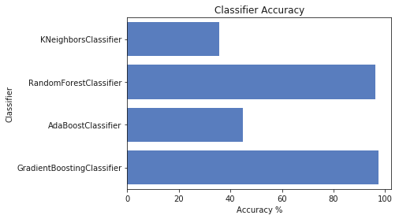
Premier resultat
==================
KNeighborsClassifier
Accuracy: 32.10 %
==================
RandomForestClassifier
Accuracy: 94.90 %
==================
AdaBoostClassifier
Accuracy: 29.93 %
==================
GradientBoostingClassifier
Accuracy: 97.07 %

Slide 29
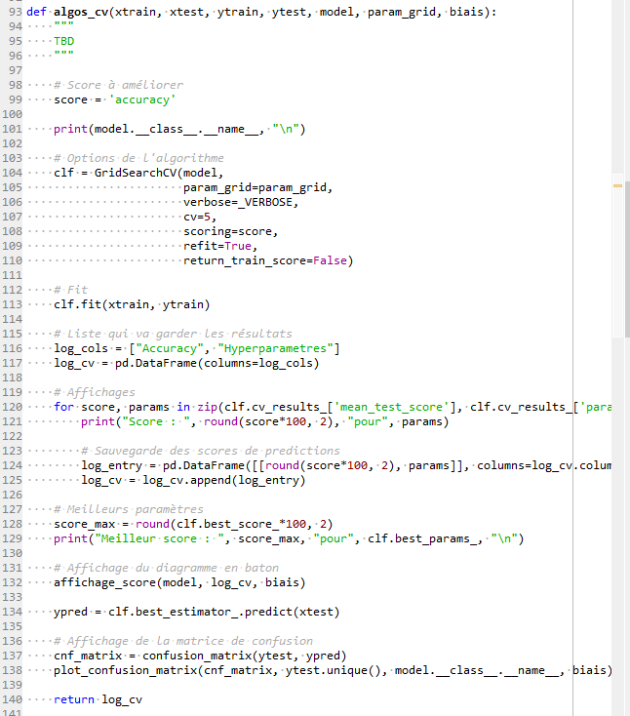
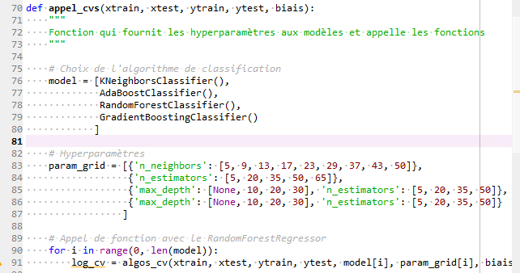
VUE DE l’aLGORITHME
La fonction permet de faire passer tous les algorithmes de manière successive.
De plus, on peut sauvegarder les « fit » grâce aux dumps de joblib.

Slide 30
OPTIMISATION
Après avoir eu des premiers résultats, il va être important d’essayer de les améliorer.
Pour l’algorithme qui est conservé, nous allons mesurer les performances suivant une évaluation rigoureuse des performances de la classification, avec une optimisation des (hyper)paramètres à l’aide d’une validation croisée.

Slide 31
GRIDSEARCH
C’est une recherche exhaustive sur des valeurs de paramètres spécifiées pour un estimateur.
Il ne faut jamais évaluer un modèle sur des points qui ont été utilisés pour l’entraîner.
On sépare donc les données entre un jeu d’entraînement, sur lequel on apprend le modèle, et un jeu de test, sur lequel on l’évalue.
Pour utiliser l’intégralité de nos données pour entraîner et pour tester, et pour éviter un biais potentiel lié au fait de faire une évaluation unique, on préfère faire une validation croisée.
Les paramètres de l'estimateur utilisés pour appliquer ces méthodes sont optimisés par une recherche de grille de manière croisée sur une grille de paramètres.

Slide 32
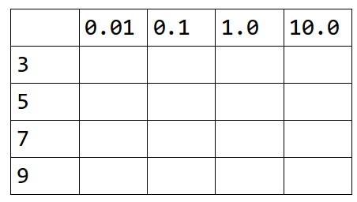
Hyperparamètres
A propos des hyperparamètres
C’est un principe qui vient des recherches sur grille (ou grid search).
Dans ce cas, on crée une grille d’hyperparamètres, contenant plusieurs valeurs possibles pour chacun d’entre eux, que l’on explore pour tester toutes les combinaisons possibles.
Les hyperparamètres sont des donc paramètres de l’algorithme d’apprentissage qui va nous permettre de déterminer le modèle.

Slide 33
Hyperparamètres du random forrest classifier
Certains paramètres sont plus importants que d’autres :
max_depth
Profondeur maximale des arbres générés.
Valeurs : [None, 10, 20, 30]
n_estimators
Nombre d’arbres de la fôret.
Valeurs : [5, 20, 35, 50]

Slide 34
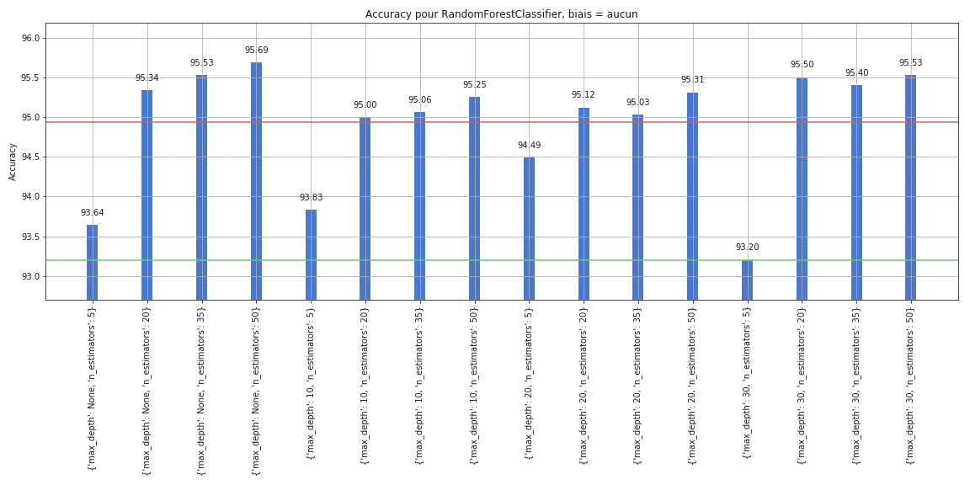
Différents résultats pour le rfc
Avant : 94,9 %
Après : 95, 69 %

Slide 35
Matrice de confusion
La matrice de confusion est un outil servant à mesurer la qualité d'un système de classification.
Chaque colonne de la matrice représente le nombre d'occurrences d'une classe estimée, tandis que chaque ligne représente le nombre d'occurrences d'une classe réelle (ou de référence).
Un des intérêts de la matrice de confusion est qu'elle montre rapidement si le système parvient à classifier correctement.

Slide 36
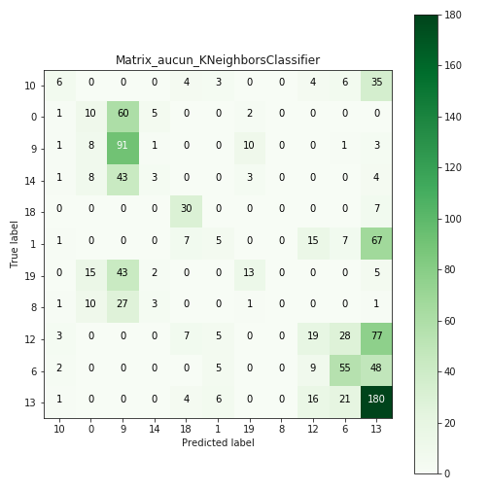
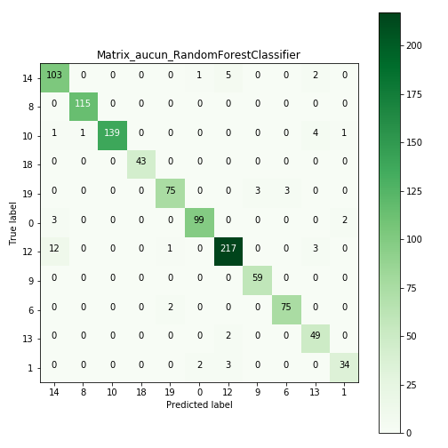
Matrice de confusion
Notes:
Normaliser = pourcentage

Slide 37
CONCLUSION
Une légère amélioration des résultats a été possible.
Un autre algorithme (Gradient Boosting) que celui choisi (Random Forrest) était plus performant, mais il était beaucoup plus lent.
Au rapport temps de calcul/résultats, le Random Forrest Classifier reste le meilleur choix dans ce projet.

Slide 38
Contrainte : Rajout de biais

Slide 39
Contrainte : Création de biais
Une des contraintes du projet était de voir l’impact qu’aurait l’introduction de biais dans les données d’entrainement et de test.
Ainsi, deux biais ont été testés en comparaison avec la baseline:
Biais en fonction de la somme dépensé
Biais de data-leakage

Slide 40
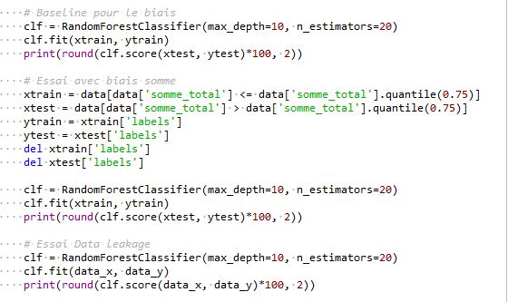
Résultats des biais - accuracy
Sans biais
94.9 %
Biais en fonction de la somme dépensée
80.74 %
Data leakage
98.65 %

Slide 41
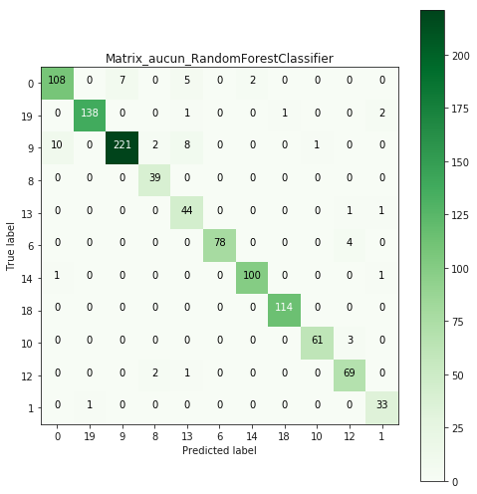
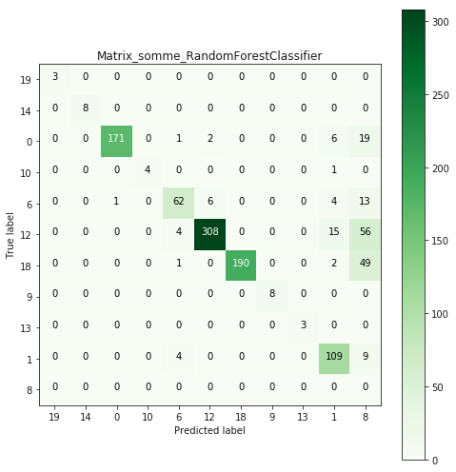
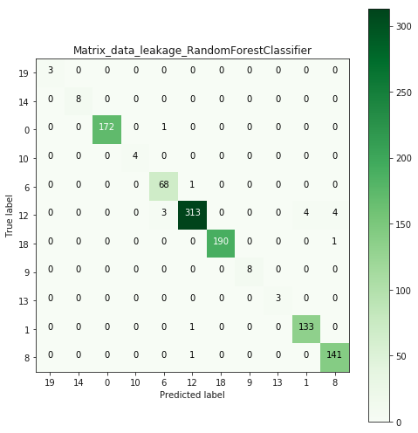
Résultats des biais – matrice de confusion

Slide 42
Résultats des biais - conclusion
La création du biais par la somme dépensée dégrade fortement l'accuracy des résultats.
Par contre, la création du biais de data leakage augmente l'accuracy des résultats.
Les résultats sont cohérents.
Le data leakage est une forme de triche, où l’on donne les « résultats avant l’examen ».
Le biais sur la somme dépensée empêche l’algorithme d’être performant sur certaines parties de ces sommes.

Slide 43
modèle final sélectionné, performances et améliorations effectuées

Slide 44
Modèle final sélectionné
Modèle retenu
Random Forest Regressor
Plus rapide.
Très bons résultats
Paramètres
max_depth = None
n_estimators = 50

Slide 45
Modèle final sélectionné
Un générateur de facture aléatoire à été crée afin de tester de potentiels nouveaux clients.
Toute les valeurs d’un premier achat sont tirées aléatoirement, puis l’algorithme retenu pour ce projet se charge de classifier ce nouveau client dans une catégorie déjà existante.

Slide 46
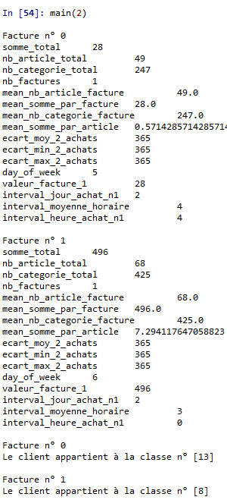
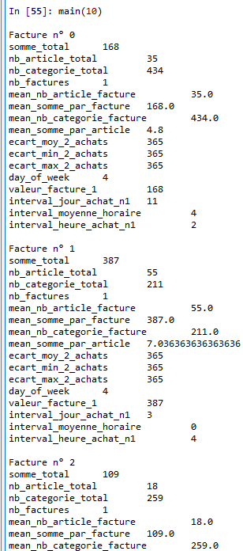
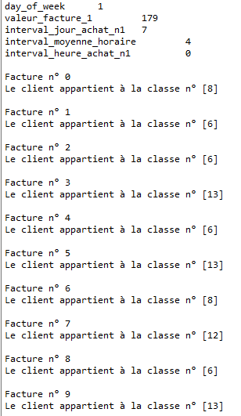
Modèle final sélectionné

Slide 47
Pour aller plus loin
Tester d’autres algorithmes.
Tester plus d’hyperparamètres.
Continuer la recherche de meilleurs valeurs pour les hyperparamètres.
Avoir une base de données de départ plus grande.
Et aussi qu’elle soit plus complète (15 % d’anonymes).

Slide 48
MERCI Pour votre attention

